Slide 1
SCFPC (selection of components for a personal computer)
Автор:
Кром Илья Васильевич

Slide 2
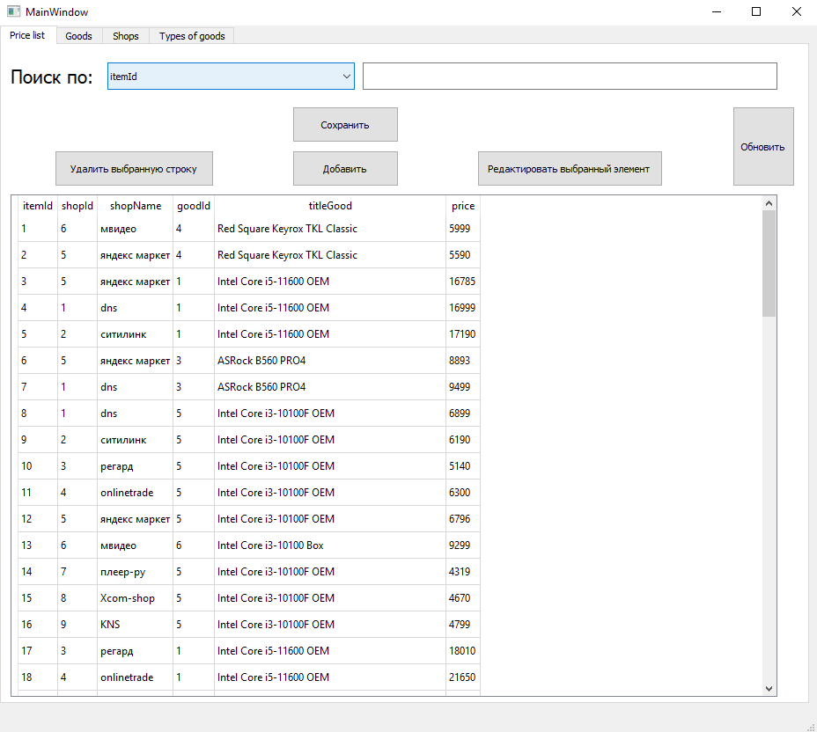
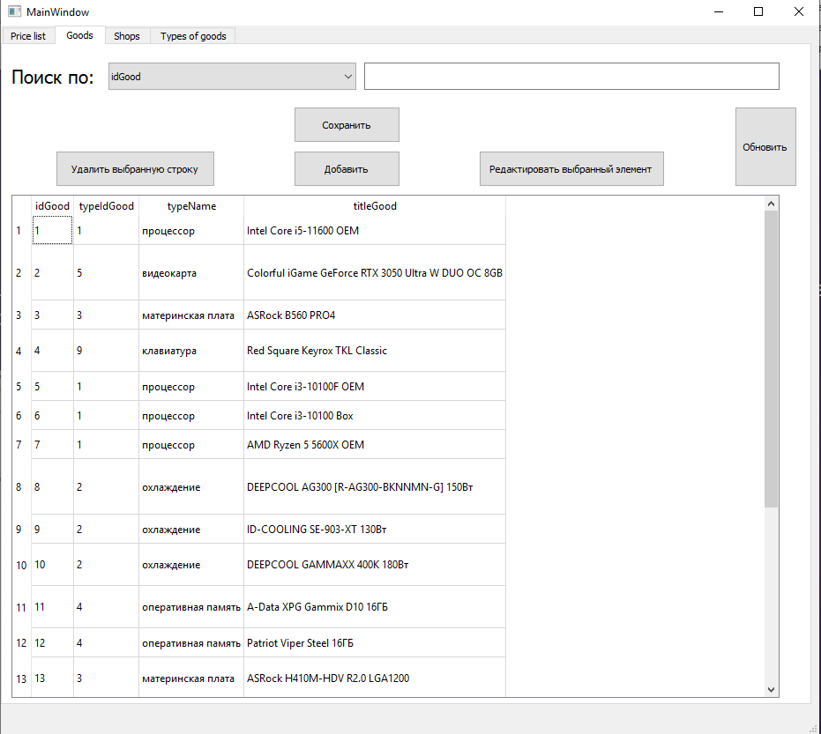
Введение
Цель - Необходимо обеспечить возможность быстро и легко подбирать комплектующие
для ПК по самым выгодным предложениям среди всех наиболее популярных магазинов.

Slide 3
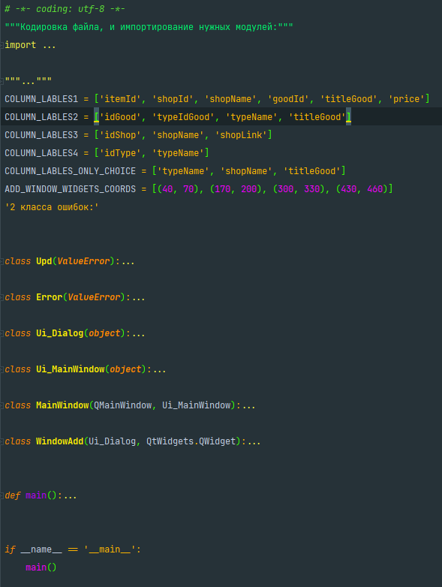
Структура
2 класса ошибок
2 класса с UI формой
2 класса окон

Slide 4
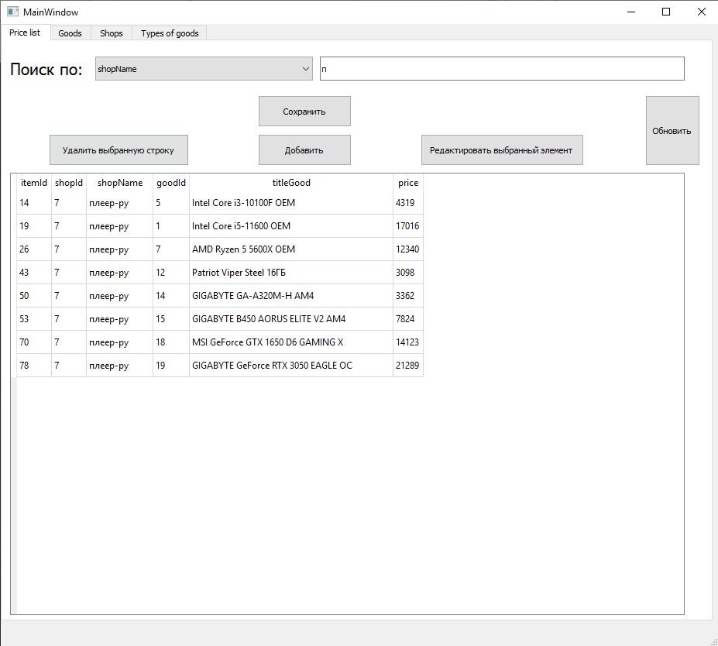
Особенности
При поиске по колонкам, происходит авто-обновление и вы сразу можете видеть результаты поиска. Кнопка «Найти» отсутствует.

Slide 5
Заключение
Проект получился простым в понимании обычного пользователя, действительно полезным и с потенциалом для развития.
Возможности для доработки:
Поработать над дизайном (внешним видом)
Сделать автоматическое обновление данных в базе основываясь на данных с сайтов.

